Slide 1

入行论153课
寂天菩萨 著
索达吉仁波切 宣讲
生西法师 辅导

Slide 2

自大圣境五台山
文殊加持入心间
祈祷晋美彭措足
证悟意传求加持
顶礼本师释迦摩尼佛
顶礼文殊智慧勇士
顶礼传承大恩上师
为度化一切众生发无上殊胜的菩提心而学习

Slide 3
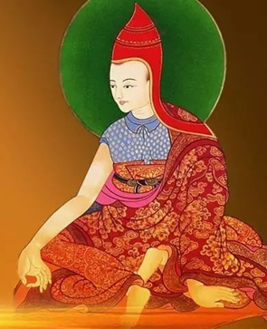
顶礼寂天菩萨
尽舍国政善开显
稀奇佛子行之理
弘扬佛陀教法者
寂天菩萨前顶礼

Slide 4
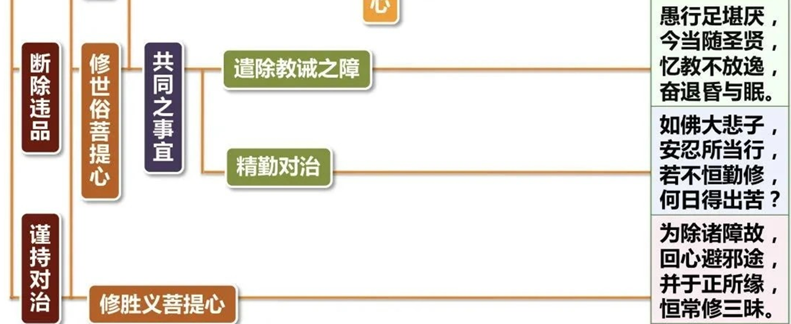
入行论152课科判

Slide 5
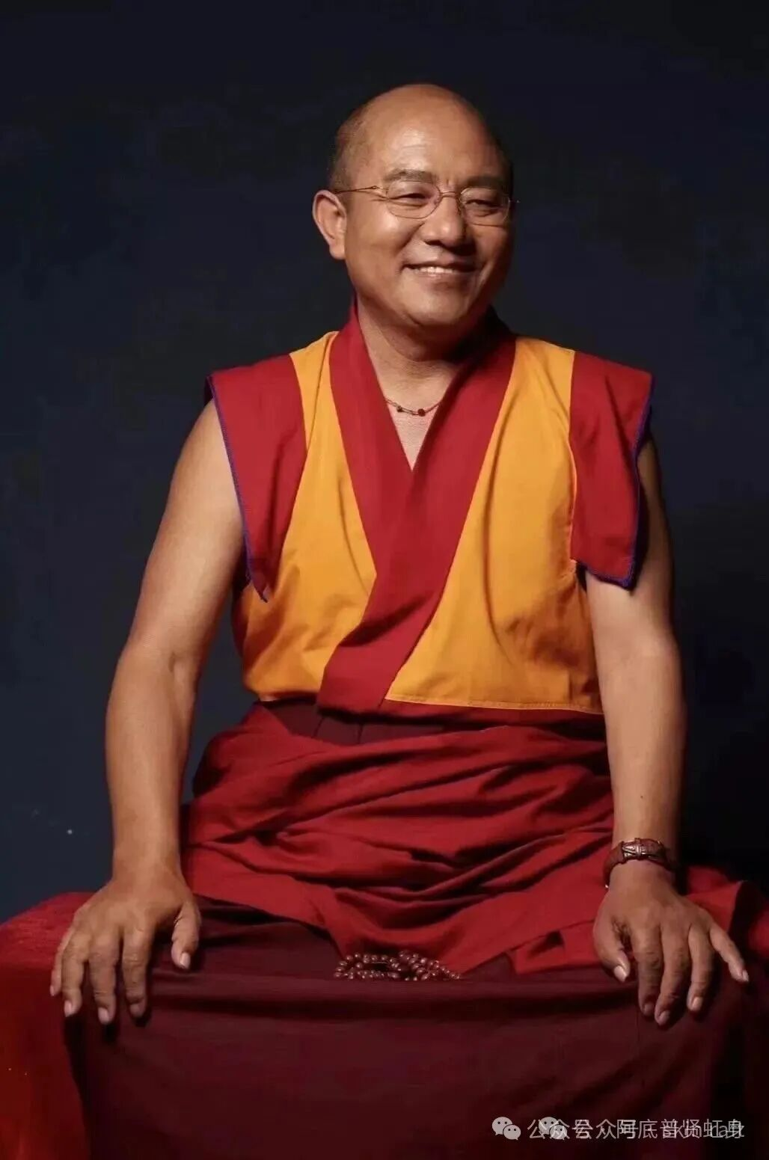
入行论·第153课
索达吉仁波切 宣讲
153课总义归摄
智慧品分三个科判，本节课学习“连接文教诫生起智慧”和“生智慧之方法”两个科判中的内容，具体如下：
首先，以连接文教诫前五支皆是佛陀为了让我们生起智慧而宣说的。
其次，学习“生智慧之方法”之“认识智慧之自性”之 “抉择对境二谛”。
1.安立二谛之自性。
①要真正生起智慧，必须先了知智慧有胜义、世俗之分。
②胜义谛不是分别心的对境，心的对境全部是世俗谛。
③分析世间瑜伽士和世间平凡士之间的差别：
A.认识胜义谛和世俗谛的人分世间瑜伽士和世间平凡士二种。
B.见解从低到高依次是：未学过宗派的人——学过宗派的外道——小乘有部宗——小乘经部宗——大乘唯识宗——大乘中观宗。
C.以双方共同承认的比喻来成立中观宗观点的殊胜。
2.遣除有关二谛的一些争论。此处先遣除因为法不实有，从而不必行持善法、积累资粮的诤辩。
皈 依

Slide 6
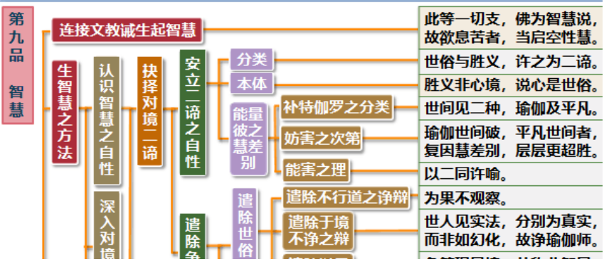
入行论153课科判

Slide 7
入行论·第153课
索达吉仁波切 宣讲
此等一切支，佛为智慧说。故欲息苦者，当启空性慧。
（颂词1）
消文释义
发心至静虑之间的分支均是智慧之因的资粮，这一切，佛陀是为了让有情生起智慧而宣说的，因此，想要息灭自他痛苦的人务必要生起智慧。
本颂重点
1.说到智慧，世人一般会说：“这个小孩读书时智慧很高。”或者，“那个人搞生意、学电脑的智慧不错。”此处说的不是这种智慧，而是指通达诸法皆是空性的出世间智慧。
2. 为什么生起空性智慧能息灭自他痛苦？因为轮回的一切痛苦均来源于有漏的业惑，而业惑由实执中产生，证悟空性智慧可以断除这种实执，从而息灭一切痛苦。如果自己证悟了空性，那么也就可以为他众宣说空性，从而解除他众的痛苦。
3. 缺乏智慧的五度，不能成为菩提之因。但也不能偏堕，要福慧双修。倘若只有福德而没有智慧，或者只有智慧而没有福德，都是不能成佛的。
皈 依

Slide 8
入行论·第153课
索达吉仁波切 宣讲
此等一切支，佛为智慧说。故欲息苦者，当启空性慧。
（颂词1）
相关教证
1. 《般若经》中云：“无量盲人无引导，不能见道入城郭，阙慧五度无眼导，无力能证菩提果。”
2. 憨山大师说：“般若乃诸佛之母，菩萨之真因。”
3. 《大智度论》中云：“修慧不修福，罗汉托空钵；修福不修慧，大象披璎珞。”
4. 《菩提心释》中说：“如是瑜伽士，若修习空性，内心喜利他，决定无困难。”
相关公案
迦叶佛时有两兄弟，一个特别爱修福报，一个特别求空性智慧。后来在释迦佛教法下， 修福报的人转生为一头大象，由于出征时很有能力，国王对它极其喜爱，用各种金银珠宝装饰其全身，但是大象太笨了，有多少珠宝也没办法享用。而只强调空性智慧的人，在释迦佛座下证得阿罗汉果，因为前世没有积累过福报，到城市里化缘时无人供养，经常是空钵而回。
皈 依

Slide 9
入行论·第153课
索达吉仁波切 宣讲
世俗与胜义，许之为二谛。
（颂词2）
消文释义
世俗是指能障碍真实义的一切迷乱分别法，由于在分别心前成立，因此为世俗谛。胜义是指圣者的无现智慧，由于是圣者所证悟的意义，故称为胜义。以上世俗与胜义二种被承许为二谛。
本颂重点
1. 佛陀的八万四千法门，全是围绕二谛而宣说的，如果不明白二谛，则无法了达佛法的深意。
2. “谛”有真实之意，之所以称为世俗谛，是因为语言、分别的对境本是虚假的，但凡夫人往往却执为真实。
皈 依

Slide 10
入行论·第153课
索达吉仁波切 宣讲
世俗与胜义，许之为二谛。
（颂词2）
相关教证
1. 《中论》云：“诸佛依二谛，为众生说法。”
2. 龙猛菩萨说：“若人不能知，分别于二谛，则于深佛法，不知真实义。”
3. 月称菩萨云：“说见真境即真谛，所见虚妄名俗谛。”
4. 《二谛章》中曰：“俗，是浮虚义；真，是真实义。”
5. 《辨中边论》中云：“圣者行境故。”
皈 依

Slide 11
入行论·第153课
索达吉仁波切 宣讲
胜义非心境，说心是世俗。
（颂词3）
消文释义
胜义谛并不是分别心的对境，心的对境全部是世俗谛。
本颂重点
1. 本颂是安立二谛的本体，其中“胜义非心境”，是以遣除的方式说明胜义谛的本体不是凡夫心的对境；“说心是世俗”，则是说明凡夫心分别念的对境是世俗谛的本体。
2. 善天论师讲解说：所谓的“成为心之行境”并不是指从肯定的方面成立，由于心能障碍现见胜义，因而承许心是世俗。慧源论师与普明尊者说心是分别念、是无明，因此胜义不是它的对境。
3. 经中所说的“亦非佛智之对境”，密意是说胜义中一切均不成立。由于不成立一切，因此可以说没有什么可证悟的，但以无现智慧不执一切可以安立为证悟胜义。所以，（证悟胜义与胜义无可证悟）这两者也不矛盾。
皈 依

Slide 12
入行论·第153课
索达吉仁波切 宣讲
胜义非心境，说心是世俗。
（颂词3）
相关教证
1. 《宣说二谛经》中云：“胜义谛若成身语意之对境，则不成胜义，而成世俗谛。”
2. 《未生怨王忏悔经》中云：“未见一切法，即是真实之现见。”
3. 麦彭仁波切说：“未见到之法，即使最殊胜之见。”
皈 依

Slide 13
入行论·第153课
索达吉仁波切 宣讲
世间见二种，瑜伽及平凡。
（颂词4）
消文释义
认识胜义谛和世俗谛的人有两种，一种是世间瑜伽士，一种是世间平凡士。这两种人怎么区别呢？诸多论典中说，具有寂止和胜观功德的人，就叫世间瑜伽士；不具止观功德的人，叫做世间平凡士。还有一种说法是，通过闻思修习，证悟无我境界的人，叫世间瑜伽士；没有闻思修行，未证悟无我境界的人，叫做世间平凡士。
本颂重点
1. 认识二谛从人的角度分，大体上就分为世间瑜伽士和世间平凡士两种。世间瑜伽士分四种宗派（小乘是有部宗和经部宗，大乘是唯识宗和中观宗），世间平凡士分未学过宗派的人和学过宗派的外道。
2. 世间平凡士包括虽然学过宗派、但没有入于佛教的人，像数论派、胜论派等 360 种外道，这些外道归纳而言是常见派和断见派，他们都属于世间平凡士。
皈 依

Slide 14
入行论·第153课
索达吉仁波切 宣讲
瑜伽时间破，平凡世间者。复因慧差别，层层更超胜。
（颂词5）
消文释义
平凡士与瑜伽士之间的观点有何差别呢？瑜伽士能遮破平凡士的观点，而瑜伽士当中， 又以通达空性智慧的差别，上上者能超胜下下者。
本颂重点
1. 见解从低到高依次是：未学过宗派的人——学过宗派的外道——小乘有部宗——小乘经部宗——大乘唯识宗——大乘中观宗。
2. 即便是小乘最低的有部宗，最起码也承认四法印——诸行无常、诸受是苦、诸法无我、涅槃寂静，完全可以遮破外道认为我存在、身体干净、万法实有等观点。
3. 有部经部以及唯识、中观三种瑜伽根据智慧是否符合所知实相的差别而上上超胜下下。小乘的有部和经部，最终皆承认无分微尘、无分刹那实有。但通过唯识宗世亲论师的六种微尘观察方法，或者《释量论》中的生似理来剖析，他们的观点根本无法立足。唯识宗还承认成实的依他起心识。这个观点，以中观自续派和应成派的离一多因、金刚屑因等理论，完全是可以破除的。
皈 依

Slide 15
入行论·第153课
索达吉仁波切 宣讲
以二同许喻。
（颂词6）
消文释义
有人提出这样的疑问：“我眼睛看到的柱子、耳朵听到的声音，确确实实是存在的，为什么说它是虚妄的？这不是诽谤现实吗？你们中观宗如何建立自己的观点？” 答曰：以你我二者共同承认的比喻即可成立。
本颂重点
1. 本颂中包含有隐蔽的疑问，所以在学习本颂时一定要先了解对方的观点。颂词7也有隐蔽的疑问。
2. 善天尊者解释说：运用双方一致承认并且是共所周知的比喻来建立所立而不需要观察。
相关教证
1. 《金刚经》说：“一切有为法，如梦幻泡影，如露亦如电。”
2. 《般若经》云：“一切法如梦如幻，涅槃亦如梦如幻，较涅槃有胜法者，此亦如梦如幻。”
皈 依

Slide 16
入行论·第153课
索达吉仁波切 宣讲
为果不观察。
（颂词6）
消文释义
如果对方说：假设一切法均无实有，那么就不能依靠布施等获得菩提，因此也就不必为菩提而布施经历六度万行了。驳：胜义中虽然无有，但在未经观察的世俗中却是存在的，因而为证菩提果发放布施等无有相违之处。
本颂重点
1. 本颂为遣除世俗之五个争论中的第一个“遣除不行道之诤辩”。
2. 解答这个疑问的关键是一定要分清胜义谛和世俗谛。
相关教证
《入中论》云：“设若观察此诸法，离真实性不可得。”
皈 依

Slide 17

入行论·第153课
索达吉仁波切 宣讲
思 考 题
1.《智慧品》中所讲的智慧，是什么样的智慧？你在学习本品之前有何打算？

Slide 18
入行论·第153课
索达吉仁波切 宣讲
思 考 题
2. “此等一切支，佛为智慧说”，对这句话的解释，无著论师和麦彭仁波切有何差别？你认为哪种更合理？请说明理由。

Slide 19
入行论·第153课
索达吉仁波切 宣讲
思 考 题
3. 有些人对修积世俗善根饶有兴趣，但对闻思修空性法门却不提倡，这样会有什么结果？为什么？

Slide 20
入行论·第153课
索达吉仁波切 宣讲
思 考 题
4. “修慧不修福，罗汉托空钵；修福不修慧，大象披璎珞。”这个公案对你有何启示？你打算怎样将这个道理告诉更多的人？

Slide 21
入行论·第153课
索达吉仁波切 宣讲
思 考 题
5. 智慧有哪两种分类？各自的本体是什么？你觉得明白这一点有什么必要？

Slide 22
入行论·第153课
索达吉仁波切 宣讲
思 考 题
6. 认识二谛的人有哪两种？这两种人是如何区别的？各自的范围是什么？怎样理解他们之间“复因慧差别，层层更超胜”？

Slide 23
入行论·第153课
索达吉仁波切 宣讲
思 考 题
7. 有些人经常说这个经典说得不对、那个大德讲得不合理，你如何看待这种现象？请以教证、理证进行剖析。

Slide 24
入行论·第153课
索达吉仁波切 宣讲
思 考 题
8. 世间人认为万法是实实在在的，而佛教所谓的“诸法皆空”是诽谤现实。对此，你该如何驳斥？

Slide 25
入行论·第153课
索达吉仁波切 宣讲
思 考 题
9. 如果有人提出疑问：“既然万法如梦如幻，无有实质，那为证悟佛果而精勤修道又有什么用呢？”这时候你该如何回答？

Slide 26
入行论·第153课
索达吉仁波切 宣讲
思 考 题
1. 我们若生起了空性智慧，则？
A. 便能遣除三界中的一切痛苦；
B. 会受到无数人的顶礼与供养；
C. 容易生起菩提心；
D. 一定会对芸芸众生生起悲心。

Slide 27
入行论·第153课
索达吉仁波切 宣讲
思 考 题
1. 我们若生起了空性智慧，则？
A. 便能遣除三界中的一切痛苦；
B. 会受到无数人的顶礼与供养；
C. 容易生起菩提心；
D. 一定会对芸芸众生生起悲心。
答案ACD
【解析：上师在本课中讲到“假如生起了空性智慧，便能遣除三界中的一切痛苦（A），菩提心也容易生得起来（C）。”“如果生起了空性智慧，看见芸芸众生因实执而日夜劳碌，对他们一定会生起悲心的（D）。”】

Slide 28
入行论·第153课
索达吉仁波切 宣讲
思 考 题
2. 要想熄灭自他的痛苦，一定要依靠？
良好的医疗条件；
B. 心理医生的正确疏导；
C. 空性见解；
D. 大悲心。

Slide 29
入行论·第153课
索达吉仁波切 宣讲
思 考 题
2. 要想熄灭自他的痛苦，一定要依靠？
良好的医疗条件；
B. 心理医生的正确疏导；
C. 空性见解；
D. 大悲心。
答案C
【解析：主要考察颂词“故欲息苦者，当启空性慧。”的法义理解。上师在本课中讲到：“熄灭自他的痛苦，一定要靠空性见解（C），这是极为殊胜的窍诀。”】

Slide 30
入行论·第153课
索达吉仁波切 宣讲
思 考 题
3. 关于“二谛”的分类和定义，表述正确的是？
A. “二谛”指的是“胜义谛”和“世俗谛”；
B. “世俗谛”指的是语言和分别的对境，是虚妄不实的法；
C. “胜义谛”指的是一切真实不虚的法；
D. “世俗谛”是凡夫人的境界，“胜义谛”是圣者的境界。

Slide 31
入行论·第153课
索达吉仁波切 宣讲
思 考 题
3. 关于“二谛”的分类和定义，表述正确的是？
A. “二谛”指的是“胜义谛”和“世俗谛”；
B. “世俗谛”指的是语言和分别的对境，是虚妄不实的法；
C. “胜义谛”指的是一切真实不虚的法；
D. “世俗谛”是凡夫人的境界，“胜义谛”是圣者的境界。答案ABCD
【解析：主要考察颂词“世俗与胜义，许之为二谛。”的法义理解。上师在本课中讲到：“假象的世俗谛、真相的胜义谛，即是我们所承许的二谛（A）”“所谓的世俗谛，是语言和分别的对境，它是虚妄不实的法（B）”“真实不虚的一切法，全部安立为胜义谛（C）”“‘谛’有真实之意，之所以称为世俗谛，是因为语言、分别的对境是虚假的，但凡夫人往往却执为真实（D）”“而胜义谛是圣者的境界（D）”】

Slide 32
入行论·第153课
索达吉仁波切 宣讲
思 考 题
4. 关于“二谛”的本体，表述正确的是？
A. “世俗谛”的本体是“心的对境”；
B. “胜义谛”的本体不是凡夫人语言、身体、分别念的对境；C. “世俗谛”就是虚妄分别的对境；
D. “胜义谛”远离一切戏论，以凡夫人的心识无法了知。

Slide 33
入行论·第153课
索达吉仁波切 宣讲
思 考 题
4. 关于“二谛”的本体，表述正确的是？
A. “世俗谛”的本体是“心的对境”；
B. “胜义谛”的本体不是凡夫人语言、身体、分别念的对境；C. “世俗谛”就是虚妄分别的对境；
D. “胜义谛”远离一切戏论，以凡夫人的心识无法了知。
答案ABCD
【解析：主要考察“二谛的本体”。上师在本课中讲到：“胜义谛并不是分别心的对境（C），心的对境全部是世俗谛（A）”“胜义谛不是凡夫人语言、身体、分别念的对境（B）”“凡属于分别的对境，统统是世俗谛（C）”“世俗谛是虚妄分别的对境（C），不是超越一切境界的法；胜义谛远离一切戏论，一凡夫人的心识无法了知（D）”】

Slide 34
入行论·第153课
索达吉仁波切 宣讲
思 考 题
5. 关于“世间瑜伽士”的表述，正确的是？
A. 具有寂止和胜观功德；
B. 通过闻思修习，证悟无我境界的人；
C. 小乘（有部宗和经部宗）和大乘（唯识宗和中观宗）行人；
D. 瑜伽高手。

Slide 35
入行论·第153课
索达吉仁波切 宣讲
思 考 题
5. 关于“世间瑜伽士”的表述，正确的是？
A. 具有寂止和胜观功德；
B. 通过闻思修习，证悟无我境界的人；
C. 小乘（有部宗和经部宗）和大乘（唯识宗和中观宗）行人；
D. 瑜伽高手。
答案ABC
【解析：上师在本课中讲到：“诸多论典中说，具有寂止和胜观功德的人 就叫世间瑜伽士（A）”“通过闻思修习，证悟无我境界的人，叫世间瑜伽士（B）”“世间瑜伽士指入于佛教的内道行人，它可分为大乘和小乘，小乘是有部宗和经部宗，大乘是唯识宗和中观宗（C）”】

Slide 36
入行论·第153课
索达吉仁波切 宣讲
思 考 题
6. 关于“世间平凡士”和“世间瑜伽士”之间的见解差别，表述正确的是？
“世间瑜伽士”能遮破“世间平凡士”；
B. “世间瑜伽士”中，以通达空性智慧的差别，上上者能超胜下下者；
C. “世间平凡士”中，没有学过宗派的人不如学过宗派的外道；
D. “世间平凡士”中的外道不如“世间瑜伽士”。

Slide 37
入行论·第153课
索达吉仁波切 宣讲
思 考 题
6. 关于“世间平凡士”和“世间瑜伽士”之间的见解差别，表述正确的是？
“世间瑜伽士”能遮破“世间平凡士”；
B. “世间瑜伽士”中，以通达空性智慧的差别，上上者能超胜下下者；
C. “世间平凡士”中，没有学过宗派的人不如学过宗派的外道；
D. “世间平凡士”中的外道不如“世间瑜伽士”。
答案ABCD
【解析：主要考察“妨害之次第”。上师在本课中讲到：“瑜伽士能遮破平凡士的观点（A），而瑜伽士当中，又以通达空性智慧的差别，上上者能超越下下者（B）”“在平凡士中，没有学过宗派的人不如学过宗派的一些外道（C）”“平凡士中的外道与瑜伽士相比，就远远不如了（D）”】

Slide 38
入行论·第153课
索达吉仁波切 宣讲
思 考 题
7. 关于“世间平凡士”和“世间瑜伽士”之间的见解，从低到高排列，正确的是？
A. 未学过宗派的人—学过宗派的外道—小乘经部宗—小乘有部宗—大乘唯识宗—大乘中观宗；
B. 学过宗派的外道—未学过宗派的人—小乘经部宗—小乘有部宗—大乘中观宗—大乘唯识宗；
C. 未学过宗派的人—学过宗派的外道—小乘有部宗—小乘经部宗—大乘唯识宗—大乘中观宗；
D. 未学过宗派的人—学过宗派的外道—小乘经部宗—小乘有部宗—大乘唯识宗—大乘中观宗。

Slide 39
入行论·第153课
索达吉仁波切 宣讲
思 考 题
7. 关于“世间平凡士”和“世间瑜伽士”之间的见解，从低到高排列，正确的是？
A. 未学过宗派的人—学过宗派的外道—小乘经部宗—小乘有部宗—大乘唯识宗—大乘中观宗；
B. 学过宗派的外道—未学过宗派的人—小乘经部宗—小乘有部宗—大乘中观宗—大乘唯识宗；
C. 未学过宗派的人—学过宗派的外道—小乘有部宗—小乘经部宗—大乘唯识宗—大乘中观宗；
D. 未学过宗派的人—学过宗派的外道—小乘经部宗—小乘有部宗—大乘唯识宗—大乘中观宗。
答案C
【解析：主要考察“妨害之次第”。根据上师在本课中的传法内容，法本中相关排列可知，“世间平凡士”和“世间瑜伽士”之间的见解，从低到高排列依次为“未学过宗派的人—学过宗派的外道—小乘有部宗—小乘经部宗—大乘唯识宗—大乘中观宗（C）。”】

Slide 40

回 向
所南德义檀嘉热巴涅
托内尼波札南潘协将
杰嘎纳其瓦隆彻巴耶
哲波措利卓瓦卓瓦效
文殊师利勇猛智 普贤慧行亦复然
我今回向诸善根 随彼一切常修学
三世诸佛所称叹 如是最胜诸大愿
我今回向诸善根 为得普贤殊胜行
生生世世不离师 恒时享用胜法乐
圆满地道功德已 唯愿速得金刚持

